Slide 1
Andrea Paciolla (matr. 874512)
Metodi & applicazioni per social network
Presentazione progetto d‘esame a.a. 2017-2018

Slide 2


Slide 3

500px
In breve
Community & marketplace allo stesso tempo, 500px offre visibilità a fotografi neofiti e professionisti, permette di trovare la giusta porta verso l‘ispirazione e mette in contatto fotografi da ogni parte del mondo.
Un „luogo“ importante
per appassionati e professionisti.

Slide 4
Nato in Canada
OGGI PRESENTE
IN TUTTO IL MONDO

Slide 5

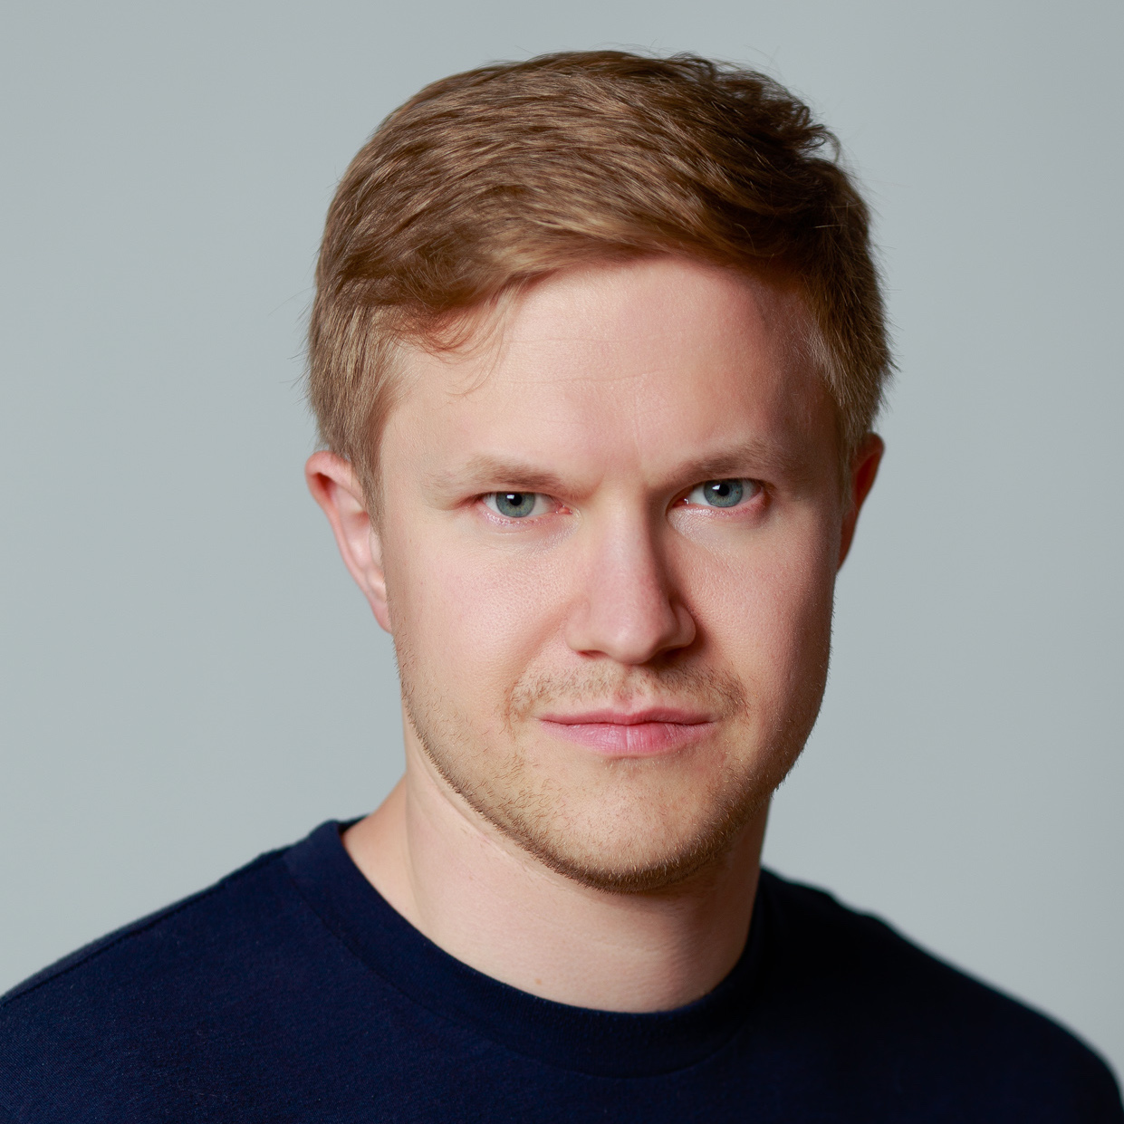
Fondatori
Oleg Gutsol
Imprenditore canadese, di origini ucraine, nato il 3 Febbraio 1982, è oggi un co-founder di 500px.
Evgeny Tchebotarev
Originario di Mosca, creò la prima community di 500px ed ora ne è CPO e CFO.

Slide 6

500px
Gli albori
2003
500px: un hobby durante gli studi
2003
500 pixel era la dimensione considerata ottimale per essere mostrata sul web e quindi impostato come limite sulle foto postate dalla community per le review.
Evgeny gettò le basi di 500px sulla piattaforma di social blogging LiveJournal per hobby.
Le foto erano moderate: da sempre l’obiettivo è stato quello di promuovere gli scatti migliori.

Slide 7



2009
Tchebotarev si unisce
a Gutsol
Primi mesi del 2009 – Novembre 2012
Si inizia a lavorare su una versione automatizzata di 500px.
Il sito ufficiale di 500px viene lanciato nell’Ottobre 2009.
Mille utenti nel 2009, divennero più di 1.500.000 nel Novembre 2012
500px
Il lancio del primo 500px

Slide 8
2015
L‘ascesa di 500px
Gennaio 2015 – Novembre 2016
13 Milioni di dollari come finanziamento permisero non solo di entrare sul mercato con la nuova app iOS ma anche di far entrare come partner strategico Visual China Group.
A Settembre, Google annuncia 500px come partner fotografico principale esterno per Chromecast: più di 20 milioni di utenti possono avere tutti gli scatti su 500px.com sui loro tv.
In Aprile 2016 vengono lanciati i “verified accounts”: Red Bull primo a partecipare.
Novembre 2016: viene lanciato 500px Studio. Scatti custom e a richiesta, a disposizione per i brand.
500px
Visual China Group
Entra come partner strategico e offre un finanziamento pari a 13 milioni di dollari
2018
L‘Acquisizione
Gennaio 2017 – Presente

Slide 9



500px
Acquisizione Visual China Group
Il 26 Febbraio 2018, Visual China Group acquisisce 500px dopo che, nell’Agosto 2017, 500px annuncia il support alle immagini ad altissima risoluzione.

Slide 10
500px
Oltre le “semplici” foto
Non solo un hosting di foto.
500px facilita il contatto tra fotografi e clienti,
permettendo ai clienti stessi l’acquisto di interi photobook.
PULSE
AFFECTION
L’algoritmo di 500px prende in considerazione view, likes e commenti e genera un rating chiamato pulse.
Più alto è questo parametro, più probabilità si hanno di entrare nella popular page, ottenendo milioni di visualizzazioni.
L’algoritmo permette a tutti di ottenere visibilità, anche agli utenti con ancora poca partecipazione.
Ogni utente ha un parametro complessivo di rate chiamato affection.
Il parametro tiene conto dei like e salvataggio nei preferiti che tutte le foto hanno ricevuto. E’ un indicatore di quanto è popolare un membro all’interno della community.
Potrebbe essere usato per individuare gli hub.

Slide 11
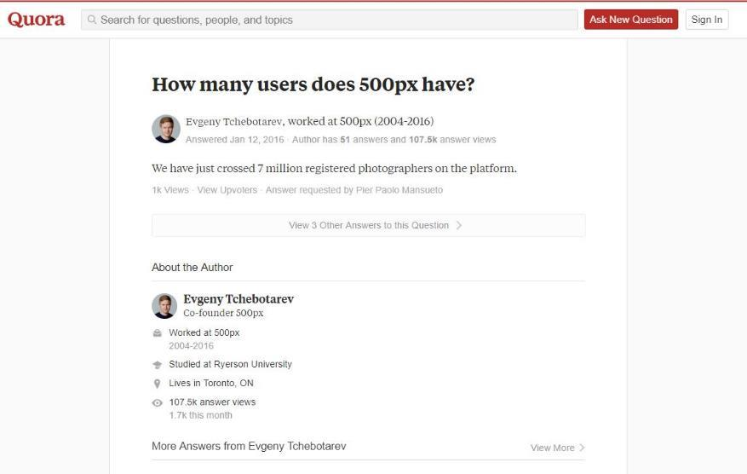
Obiettivi
Perchè studiarlo e quali dati gestire
Qualità
Domande di ricerca
Dati
500px, al contrario di altre community fotografiche ha una qualità fuori dal comune che ha attirato, a Gennaio 2018, 13 milioni di utenti.
1. 500px è come dicono tutti un social network?
2. Rispetta il modello scale free?
3. Chi sono gli utenti più importanti?
Riesco ad estrarre dati relativi agli utenti attraverso chiamate ad API scoperte osservando la network console del browser durante la navigazione sul sito.

Slide 12
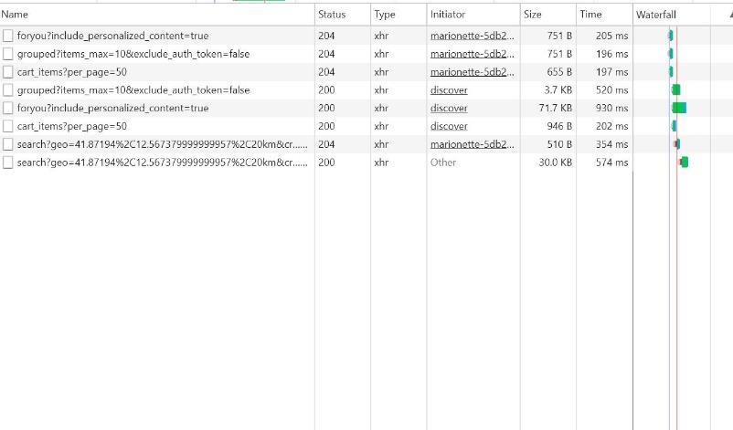

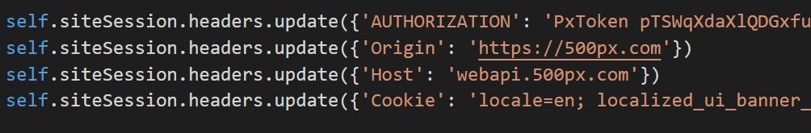
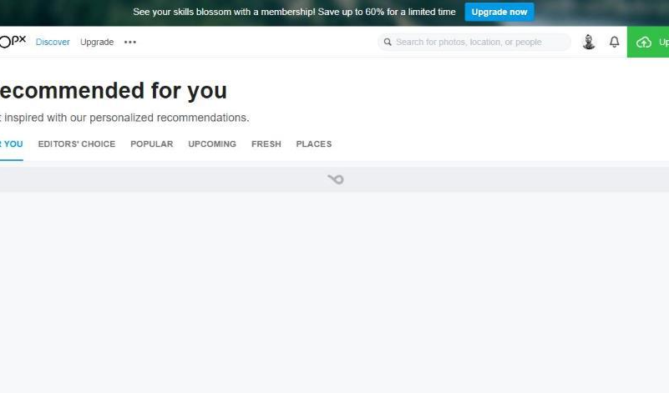
Modalità di estrazione delle informazioni
Punti critici
Nell‘analisi di questo social media è stato necessario dover tenere conto di alcune particolarità.
ASSENTE documentazione API
Trovati “manualmente”, attraverso la network console di Chrome, gli endpoint che potevano tornare utili per lo scopo del progetto.
PROTEZIONE API
Ad ogni chiamata tutti gli HTTP request header sono riscritti in quanto controllati e validati dai server di 500px
ASYNC content
Il contenuto viene renderizzato da script client Javascript: impossibilità di adottare tecniche di scraping del sorgente.
Il data set è costruito chiamando iterativamente le API di follower e users.

Slide 13
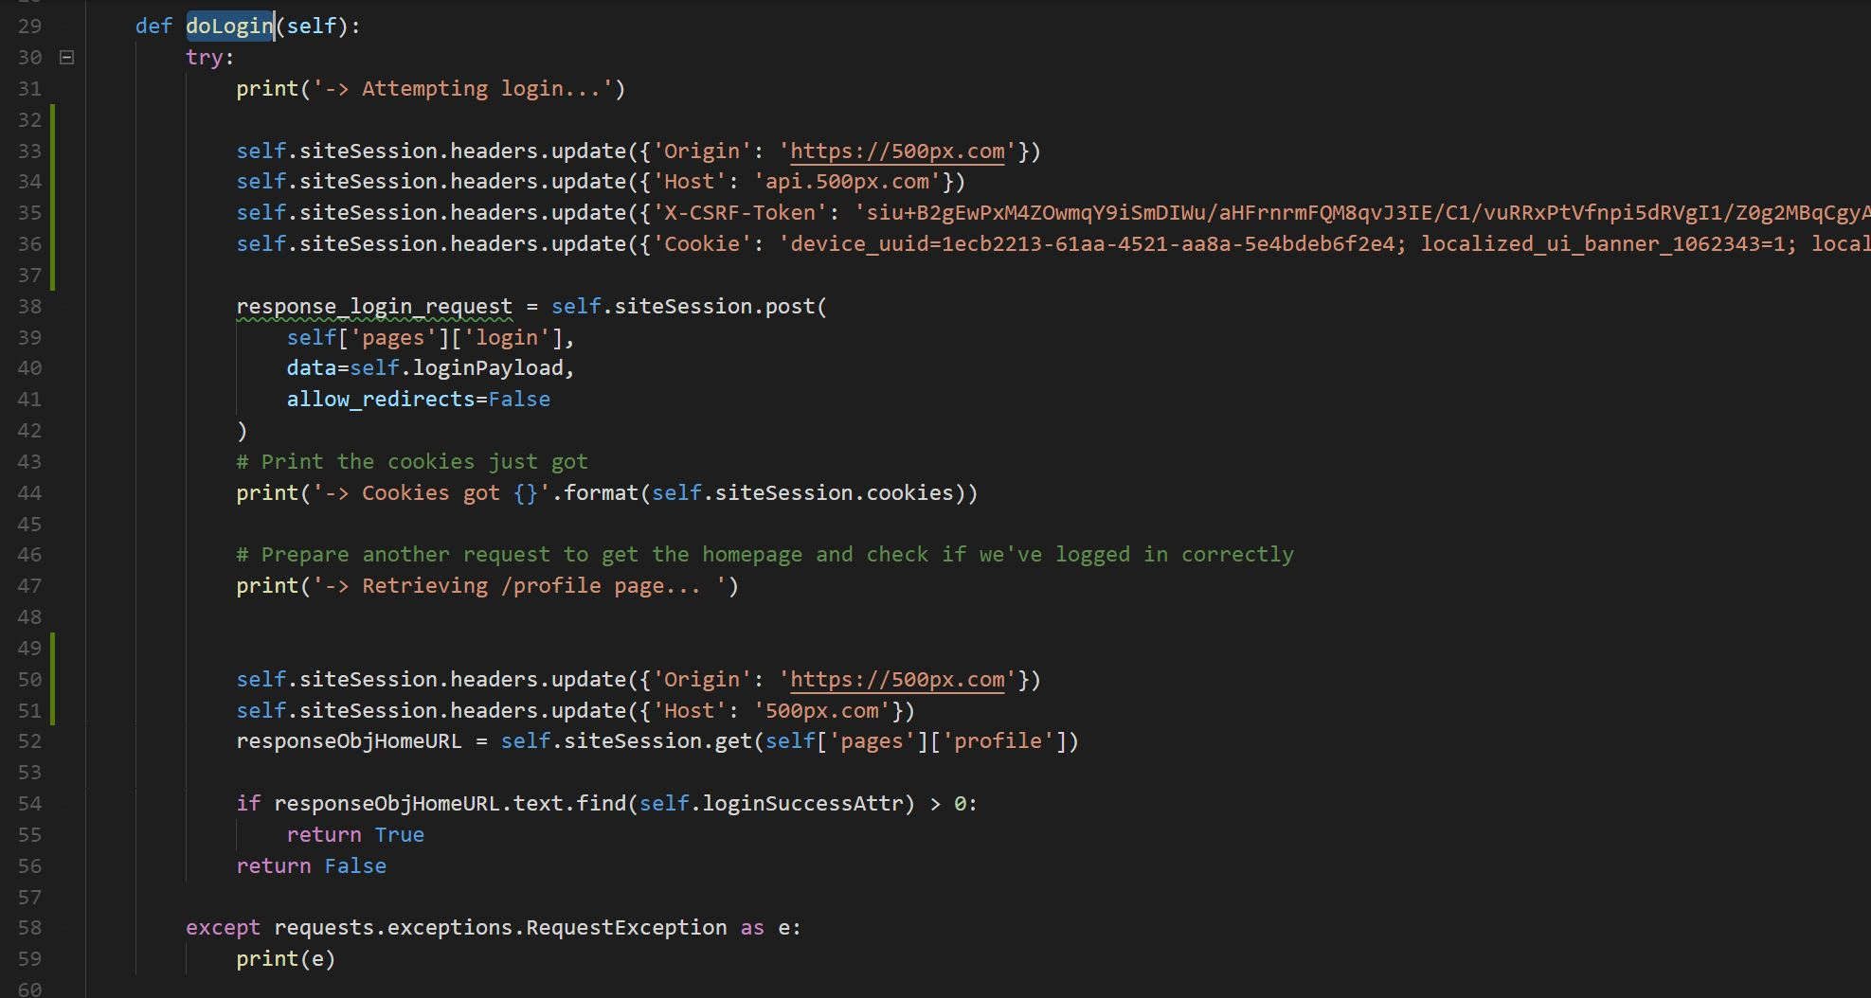
Come avviene la fase di
Auth
L’autenticazione avviene chiamando l’endpoint di login con I dati di autenticazione del mio account personale. A questi aggiungo una property “authentication_token”, richiesta dall’interfaccia del servizio chiamato.
Una volta autenticato richiamo le API users e followers per la costruzione del dataset.

Slide 14

Analisi 500px.com
AGENDA
Statistiche base 02
PDF, CDF, CCDF (pdf out-degr) 03
Erdos-Renyi comparison 04
Giant component 05
Scale free? 07
Hubs 08
Natural Cutoff 09
Transitivity & reciprocity 11
Assortativity & communities 37
Conclusions 41

Slide 15
Analisi del network
Statistiche di base
47.000
27.495
850.210
Sono stati raccolti dati per un totale di circa 30.000 utenti.
L‘analisi delle statistiche di base mette in evidenza una bassa moda e mediana, un basso average degree (limitato inferiormente dal valore 0 e superiormente dal valore 502) ed una varianza molto alta.
Questi parametri ci danno modo di pensare ad una degree distribution che segue una power law.
Archi
Nodi
Varianza
0
502
3.42
Grado minimo
Grado massimo
Grado medio
1.0
1.0
Mediana
Moda

Slide 16
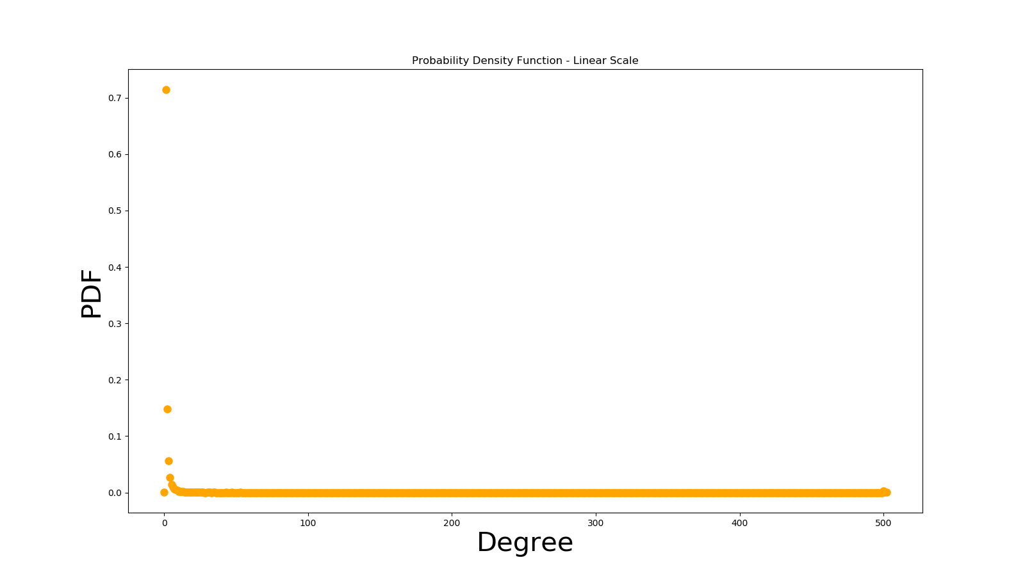
Distribuzione del grado
PDF Lineare
Accanto è possibile notare come la Probabilità pk si distribuisca seguendo la curva caratteristica delle real network.
Il grafico di fianco non distingue tra in-degree ed out-degree.
Il grado Massimo osservato è 502, coerente con quanto si osserva sull’asse x.

Slide 17
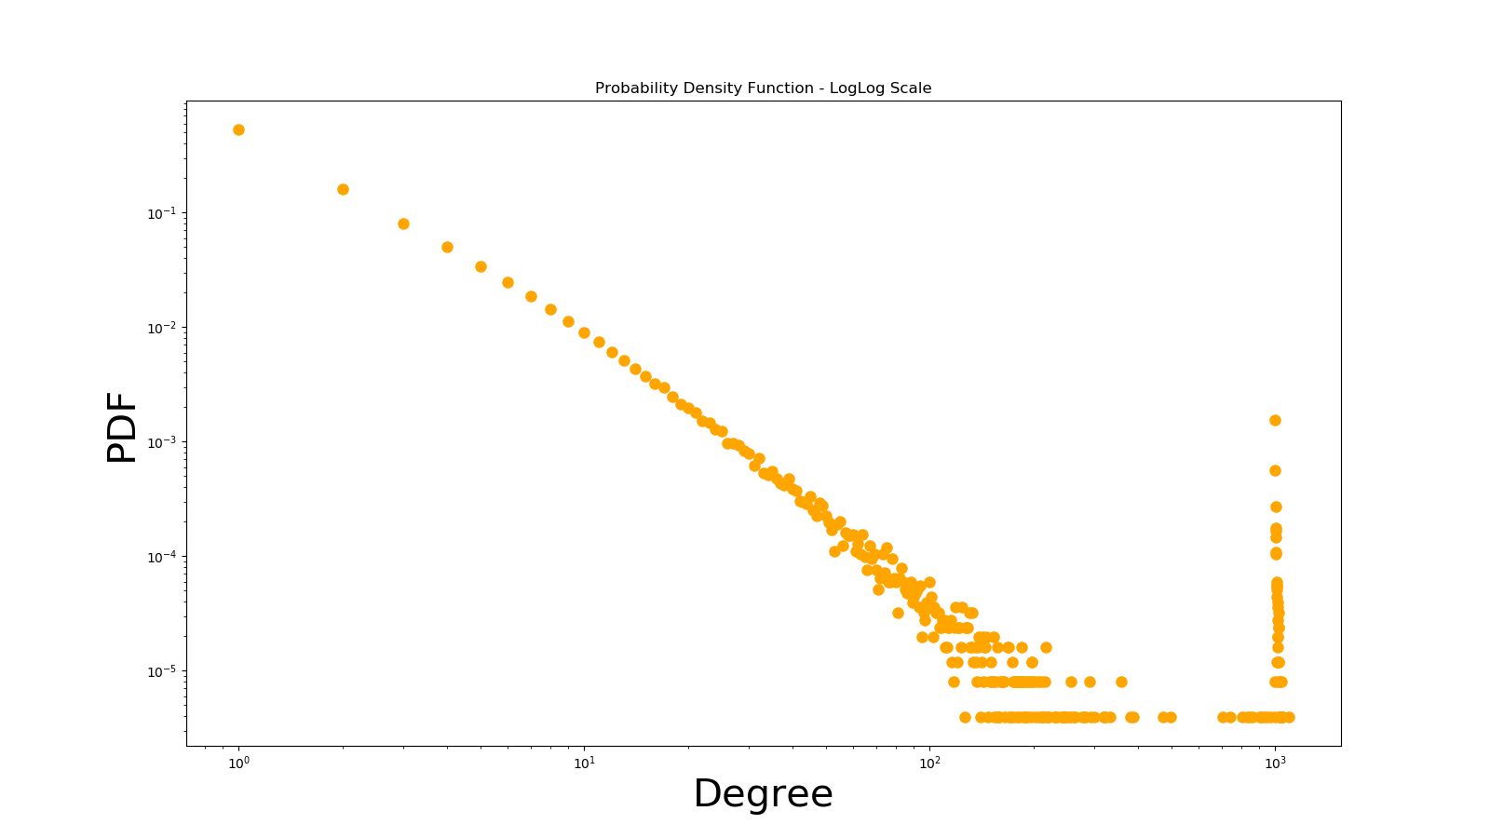
Distribuzione del grado
PDF LogLog
Qui troviamo una PDF su scala logaritmica, loglog.
Abbiamo modo di notare che la curva caratteristica si avvicina ad una retta, dandoci modo di credere di essere in presenza di una degree distribution che segue la power law.
Notiamo inoltre una concentrazione di punti intorno a k = 4000, con k = degree.
Ciò dipende dal fatto che gli out-degree,
per ciascun utente, sono limitati da 500px a 4000 fotografi massimo.
(rif. https://support.500px.com/hc/en-us/articles/203999518-How-do-I-manage-my-friends-following-and-followers-)

Slide 18
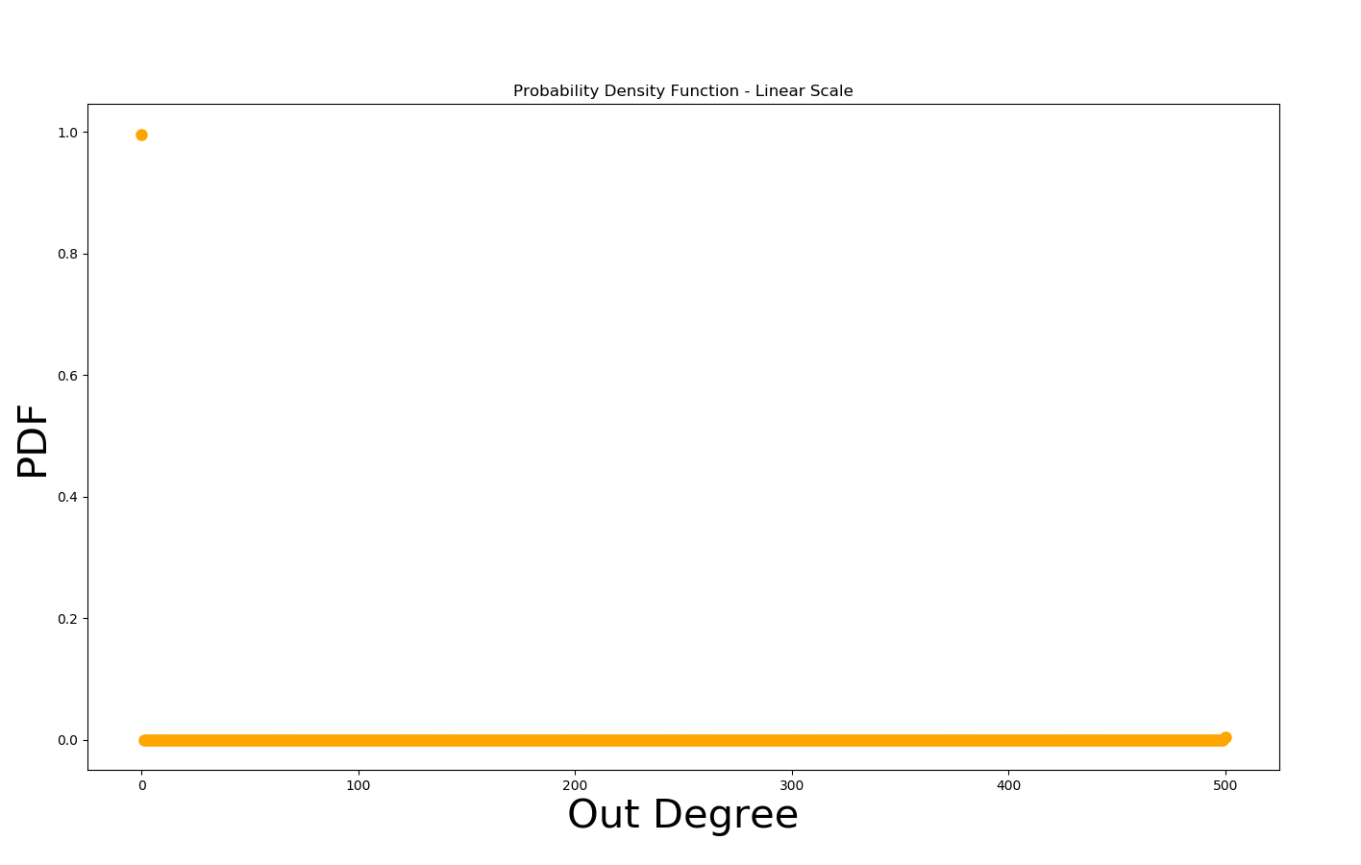
Distribuzione del grado
PDF Linear
Con gephi vado a controllare la distribuzione dell’out-degree.
La presenza di utenti con 500 e più utenti seguiti (considerando il cap imposto durante la fase di scraping potrebbero anche essere migliaia…) è sintomo di un comportamento non social.
E’ stato infatti ben stabilito che un individuo può mantenere solo 150 relazioni alla volta (vd. Numero di Dunbar)

Slide 19
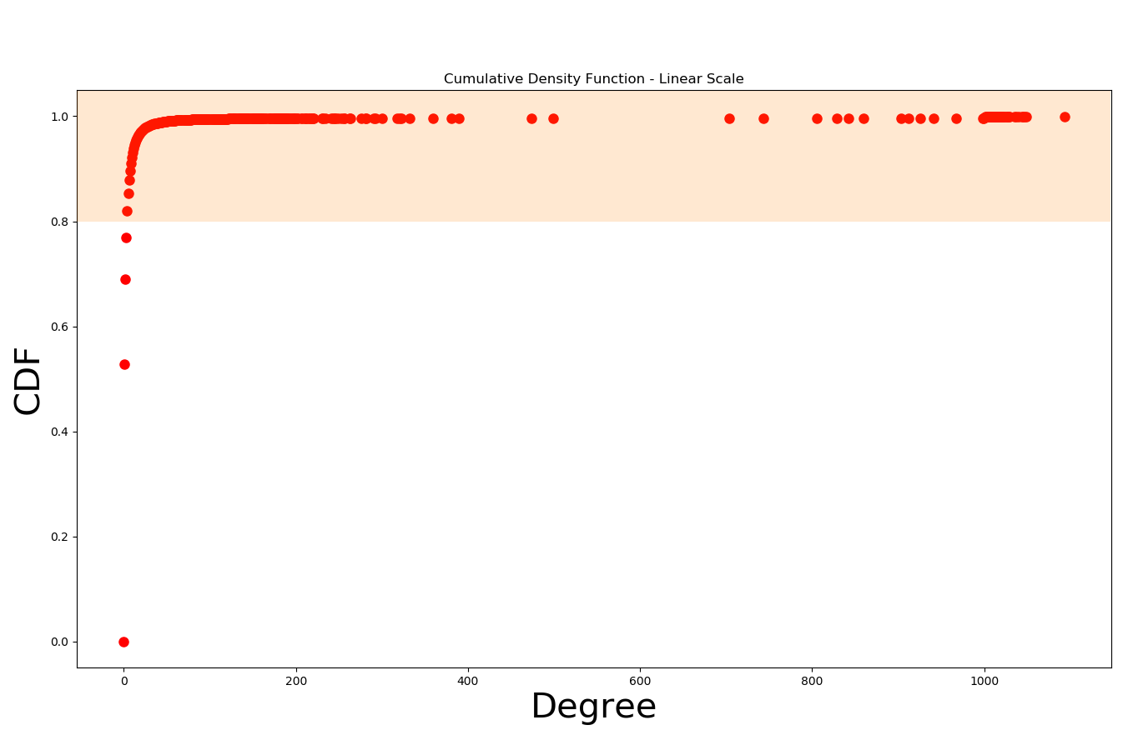
Distribuzione del grado
CDF
Accanto la Cumulative Distribution Function per la rete oggetto di studio.
Qualitativamente possiamo inoltre dire che il 20% della popolazione (evidenziato in arancione) risulta avere la maggior parte del degree, rispettando la regola di Pareto

Slide 20
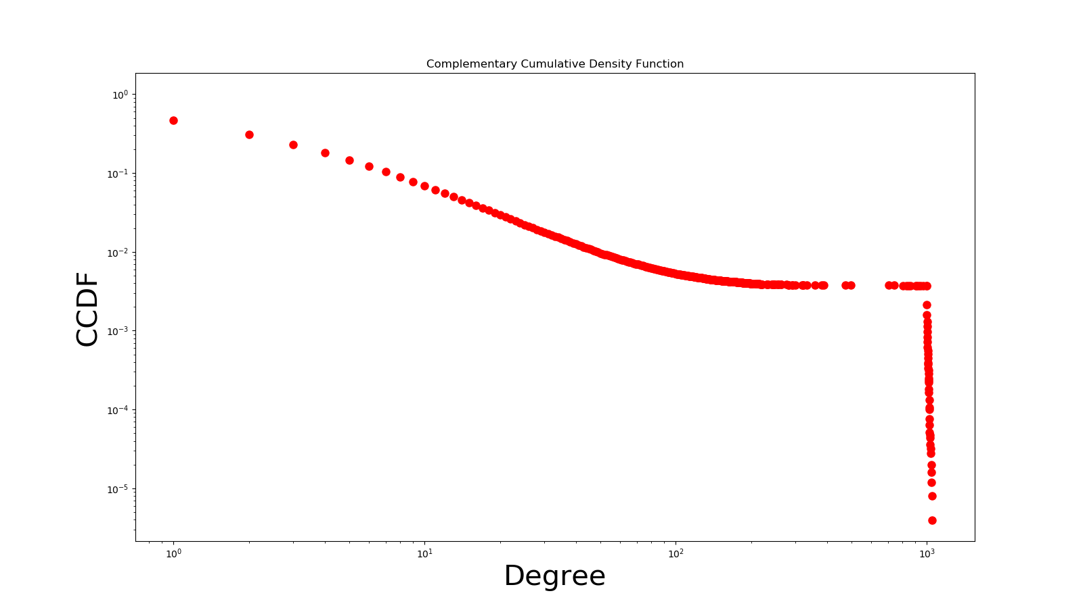
Distribuzione del grado
CCDF
La Complementary Cumulative Distribution Function conferma le analisi sin’ora fatte, mettendo ancora una volta in evidenza l’accumulo di degree intorno a k = 4000

Slide 21
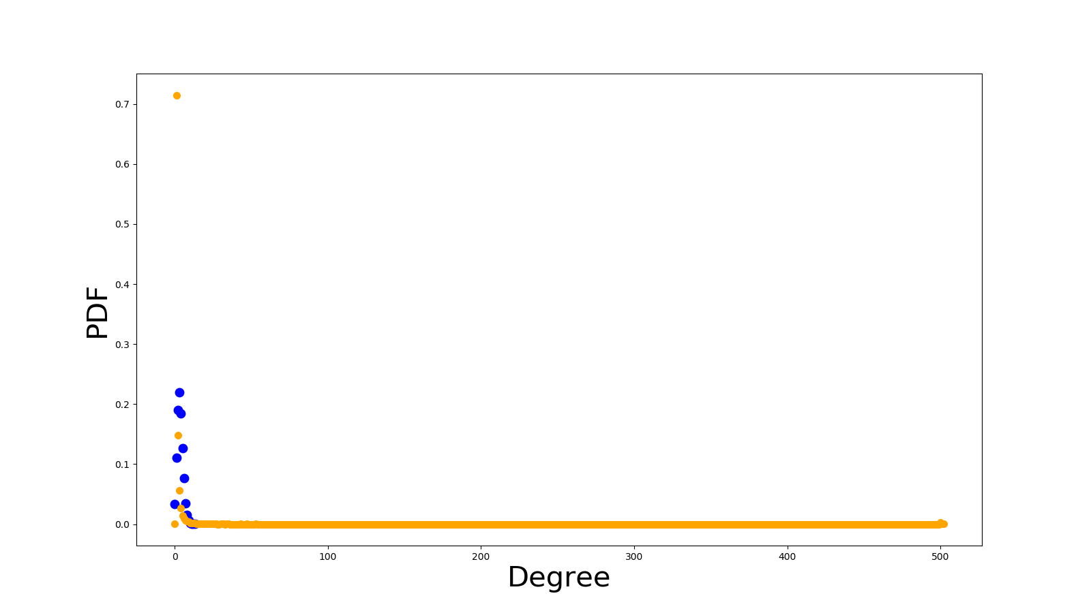
Confronto con modello Random Network
Erdos-Renyi
Qui abbiamo un confronto col modello delle random network (in blu), generato
usando lo stesso campione acquisito
da 500px.
Sfruttando le previsioni a partire dal modello random, sappiamo che:
La rete di 500px è in regime supercritico, <k> > 1 e quindi ci aspettiamo di trovare un giant component (vedremo che è effettivamente così)
Non siamo in regime di connessione in quanto <k> non è maggiore di logN = 4,4392 ( ricordiamo che abbiamo un <k> pari a 3,42 e che tale prevesione è pienamente attendibile solo su dataset generate con modello G = {N,P}

Slide 22
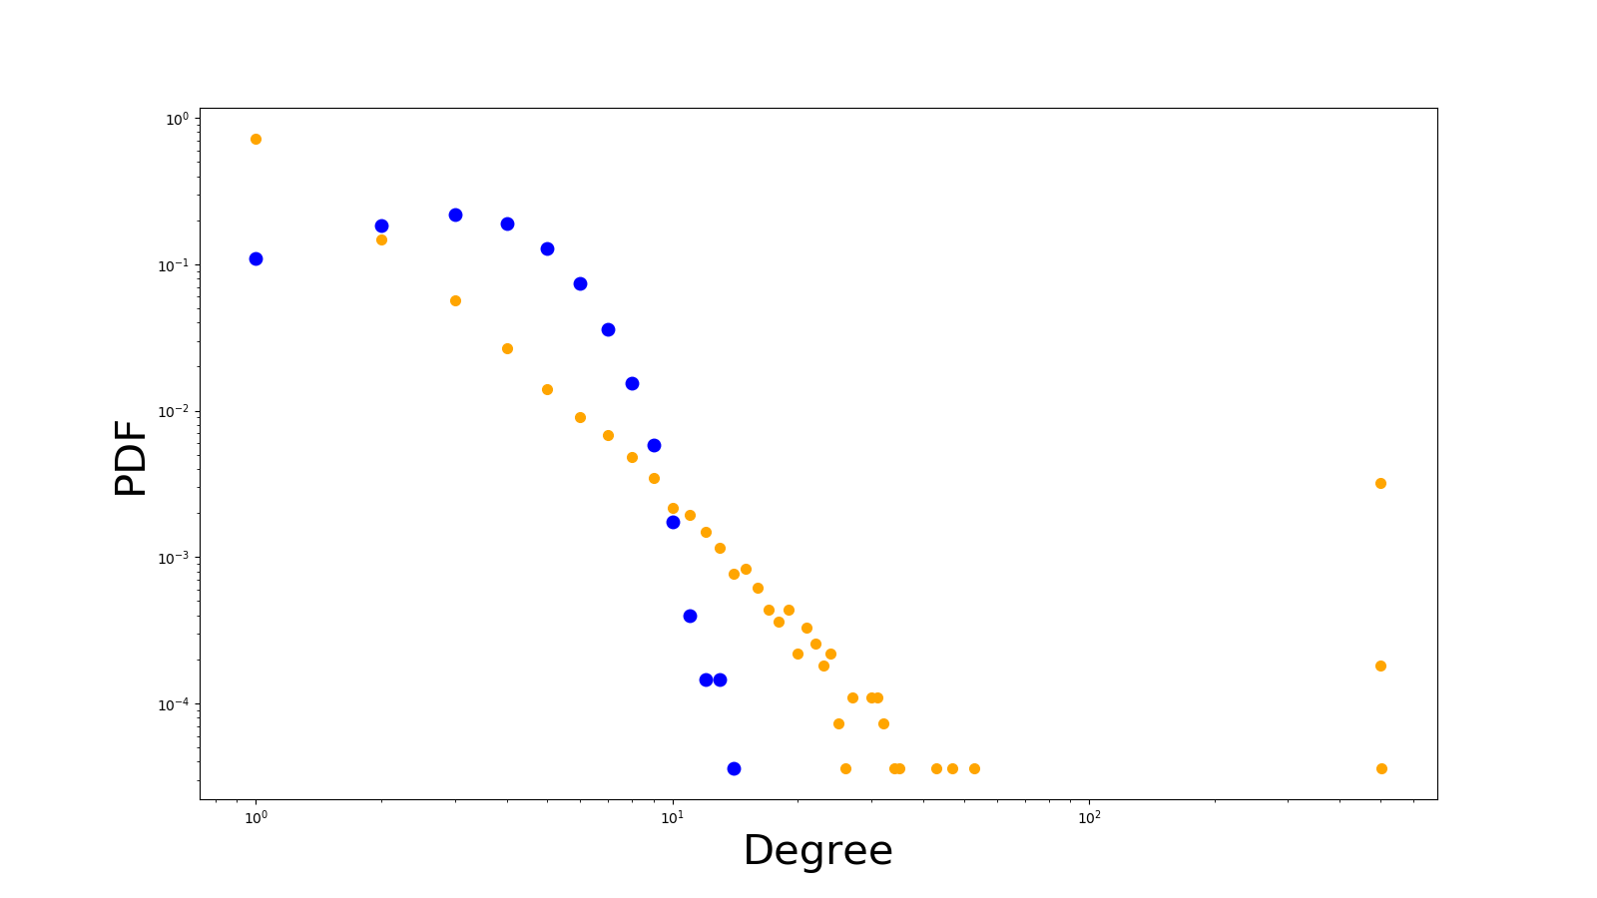
Confronto con modello Random Network
Erdos-Renyi
Qui abbiamo un confronto col modello delle random network (in blu), generato
usando lo stesso campione acquisito
da 500px, in scala loglog.
L’approssimazione del modello random si presenta come da conoscenze teoriche.

Slide 23

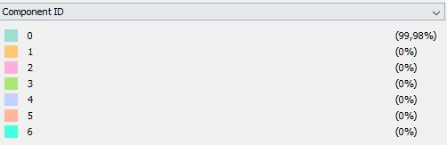
Le evoluzioni del modello
Erdos-Renyi
Essendo la rete in regime supercritico, ci aspettiamo di trovare un giant component.
Esiste un componente che comprende la grande maggioranza (il 99,98%) di utenti di 500px, un po’ come accade in Facebook con il 99,91% del network.
Quindi non solo abbiamo dei path corti (lo vedremo più Avanti) tra le coppie di nodi, ma queste connessioni esistono quasi tra tutti in 500px.

Slide 24
La network che stiamo studiando è una
Scale free?
Dai risultati in nostro possesso sappiamo che per la rete di 500px vale:
Varianza: 850
Dev. Standard: 29,16
Sappiamo che nelle random network la
«scala» viene definita come:
average degree ± dev. Std.
Proviamo a vedere se il nostro range di variazione del degree ricade in questa scala.
Abbiamo:
Scala = 3,42 ± 29,16
Ovvero [ -25,74 ; 32,58 ]
Decisamente l’intervallo che definirebbe la nostra scala è troppo limitato per i nostri
valori.
Siamo quindi in presenza di una scala free network.

Slide 25
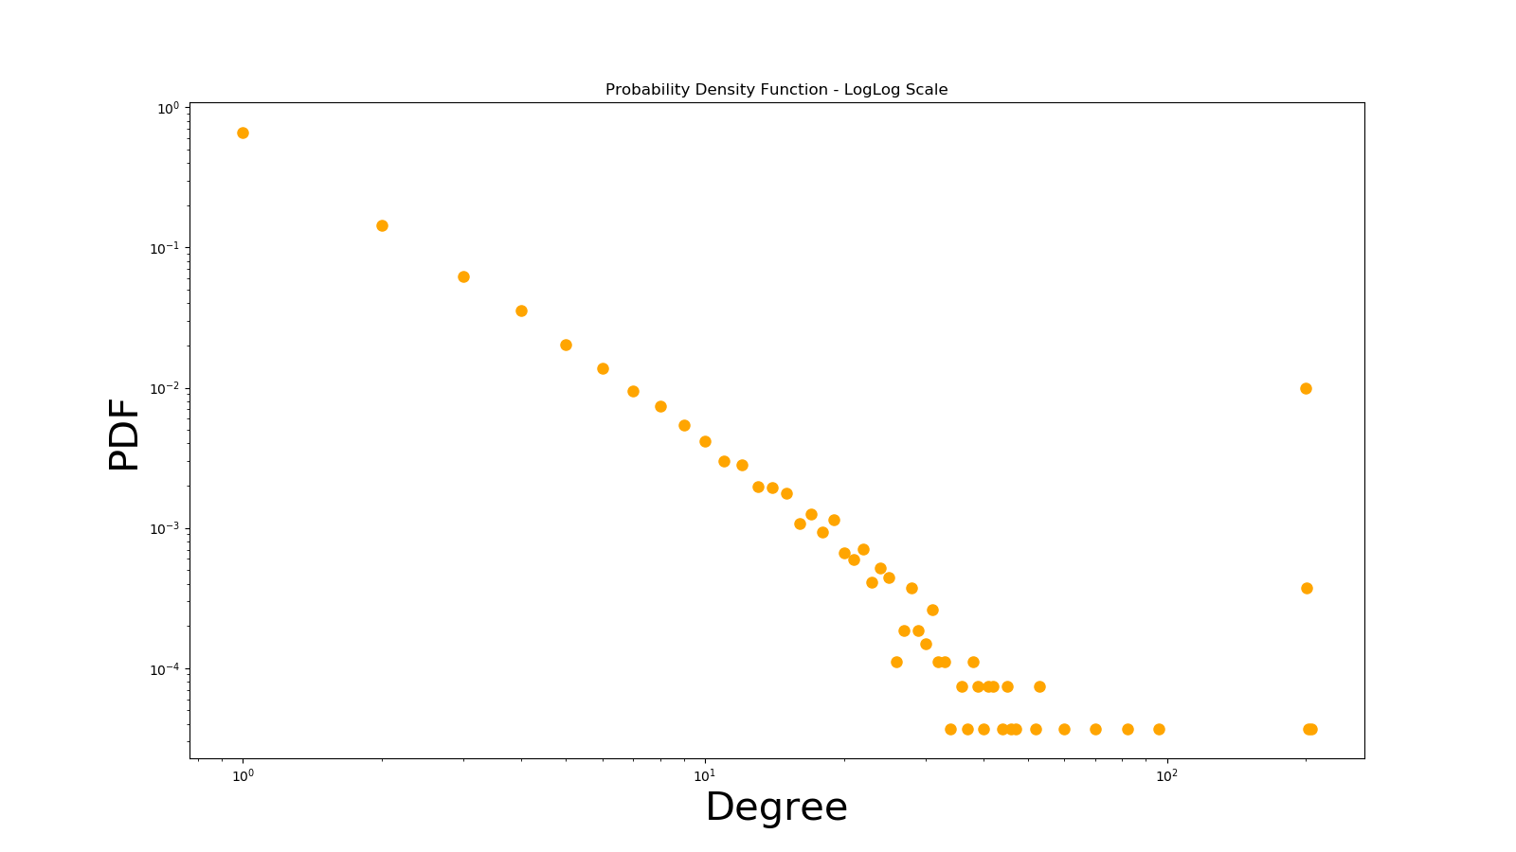
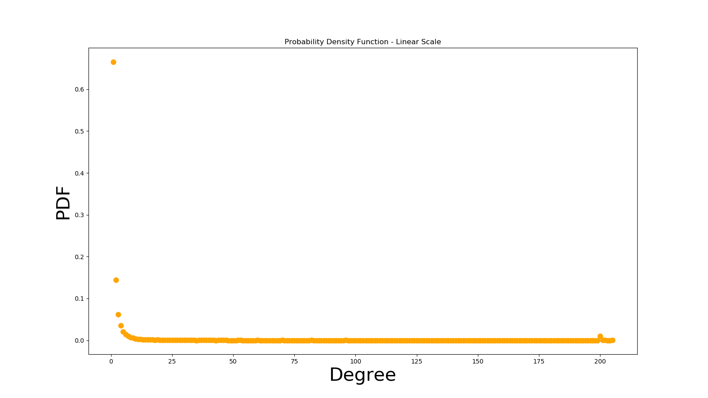
Verifica PDF per fotografi italiani
Italy Degree
Come si presenta la degree distribution
per i soli utenti italiani?

Slide 26
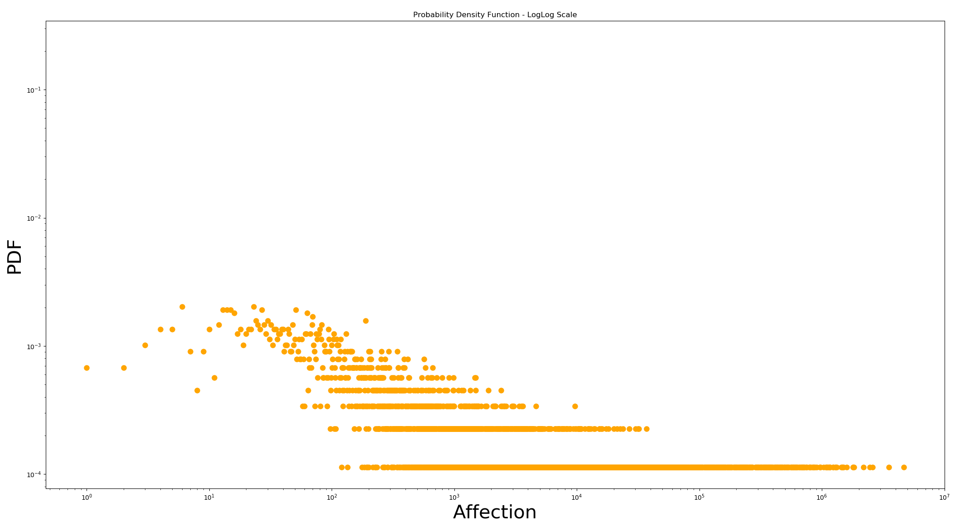
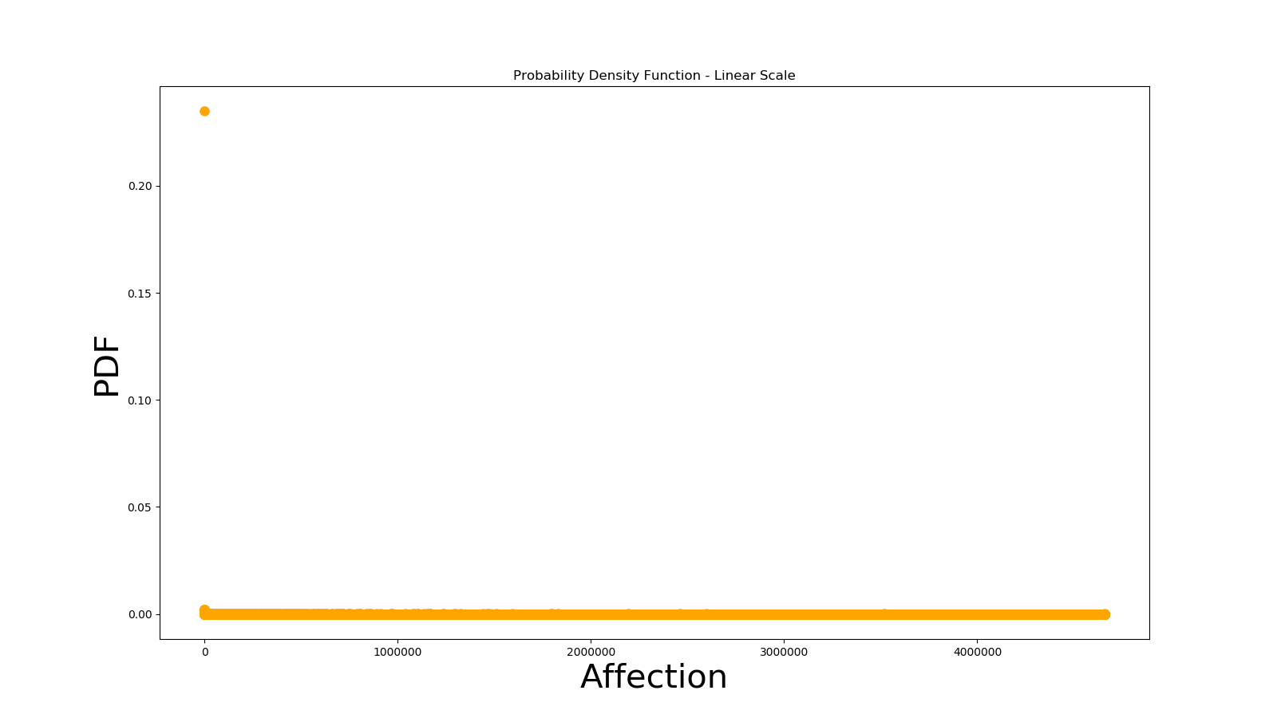
Verifica PDF per fotografi italiani
Affection distribution
Come si presenta la distribution
dell’affection?

Slide 27
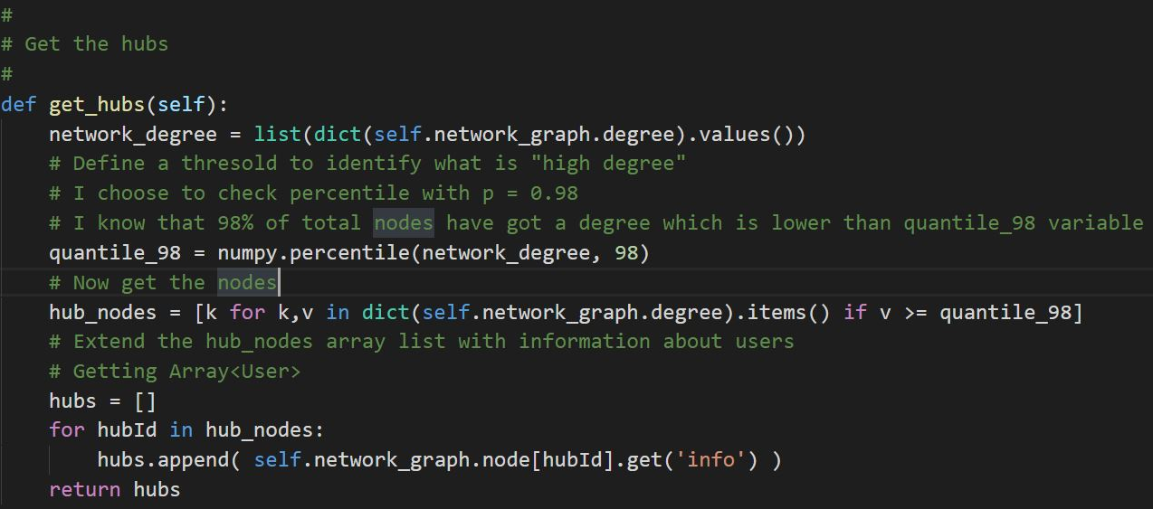
Scale-free network & hubs
hubs
Ipotizzando di trovarci in una scala free network (tesi avvalorata dalle indagini che stiamo facendo), è lecito individuare i tre hub più grandi.
Di fianco il codice usato per l’individuazione.

Slide 28
Scale-free network & hubs
hubs
Ipotizzando di trovarci in una scala free network (tesi avvalorata dalle indagini che stiamo facendo), è lecito individuare i tre hub più grandi.
Di fianco il codice usato per l’individuazione

Slide 29

hubs
01
Sean Archer
500px id (777395)
02
Mark Bridger
500px id (99604)
03
Paul Zizka
500px id (75551)

Slide 30

Hub #1 (id 777395)
Sean Archer
Affection 4.598.598 (più alto valore nel campione)
Followers 165.072
Degree Centrality 0.018185785989670473
Nota: la degree centrality non corrisponde all’affection. Questa viene infatti misurata con altri parametri.

Slide 31
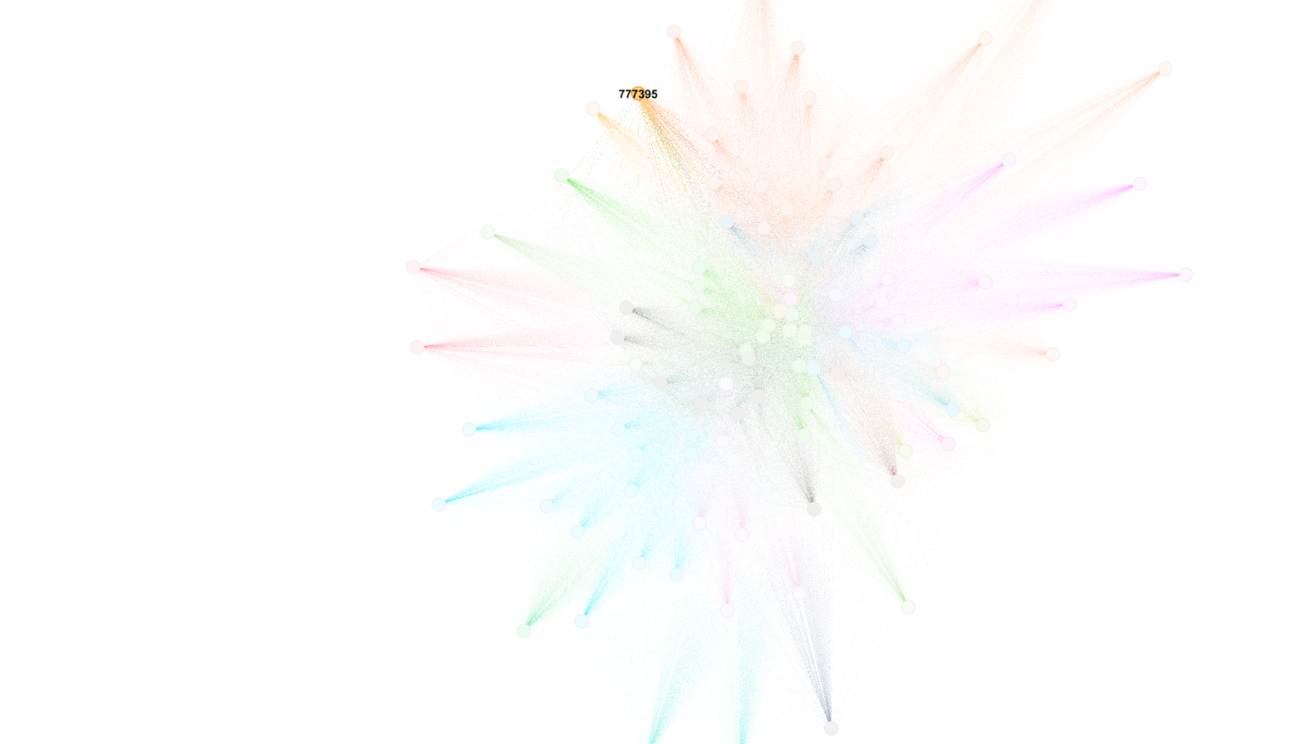

Slide 32

Hub #2 (id 99604)
Mark Bridger
Affection 856.454
Followers 131.878
Degree Centrality 0.018185785989670473
Nota: abbiamo avuto, rispetto a Sean Archer, una drastica diminuzione dell’affection e dei followers, ma la degree centrality è la medesima.
Ciò perché la fase di creazione del dataset ha raccolto i follower con un cap impostato a 500 circa, per ogni utente.

Slide 33
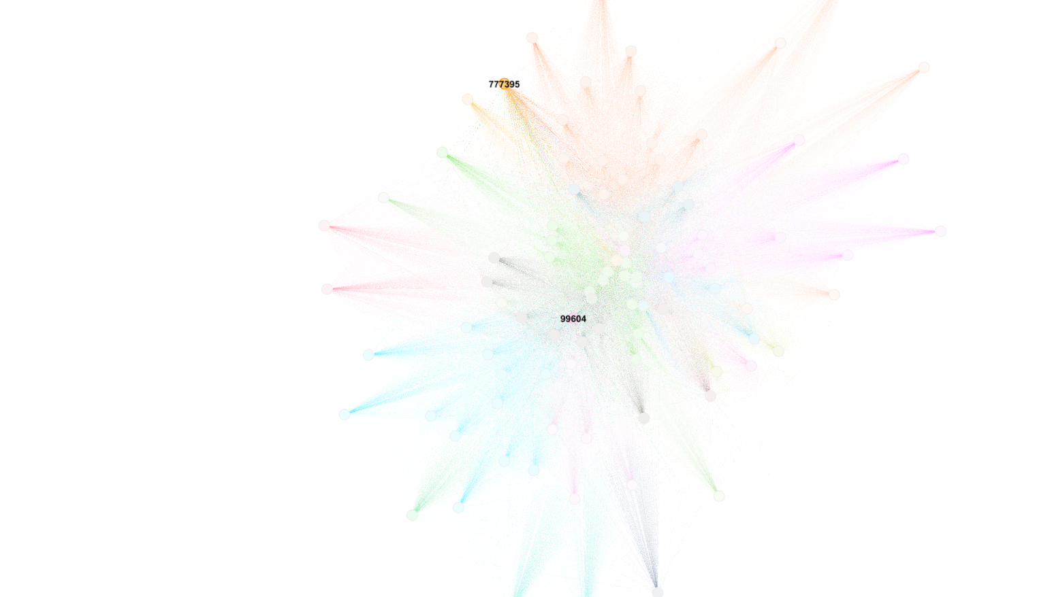

Slide 34

Hub #3 (id 75551)
Paul Zizka
Affection 540.943
Followers 131.835
Degree Centrality 0.018185785989670473

Slide 35
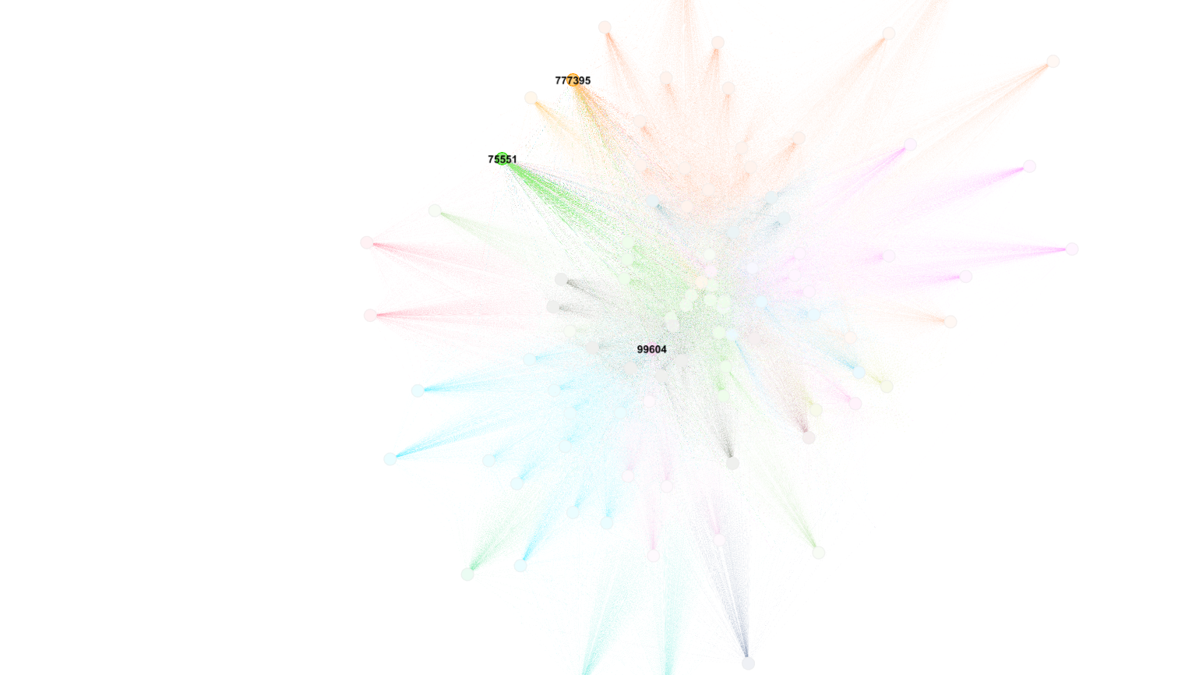

Slide 36
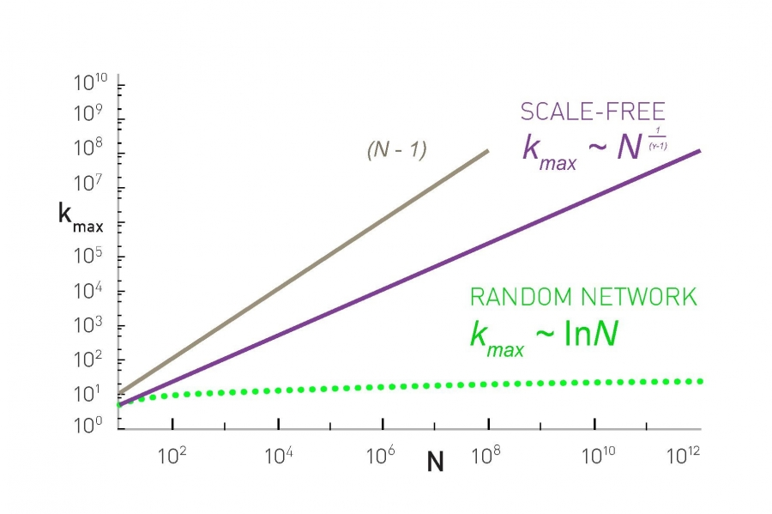
Analisi del
Natural cutoff
Il natural cutoff è definito come il maximum expected degree all’interno della network.
Sappiamo che:
Grafo completo kmax = n – 1
Modello di Erdos-Renyi kmax = ln(N)
modello power law kmax = kmin x N^(1/γ-1)
Tenendo a mente il grafico a destra, dovrebbe sussistere la relazione:
ln(N) < kmax < N – 1
Cioè
10,2217 < kmax < 27.494
E rapportandola ai dati della popolazione
16,3804 < kmax < 13.000.000
Nel dataset in analisi troviamo 502 come grado massimo, valore che rispetta la previsione.
Tuttavia, ricordando che l’hub #1 ha k=165.072 e rapportandolo ad una popolazione di 13 mln di utenti,
abbiamo un ulteriore conferma del fatto che siamo in presenza di una network che segue la power law.

Slide 37

“L’amico del mio amico è mio amico”
Transitivity
Il Global Clustering Coefficient, usato per il calcolo della transitività, che esprime il concetto di „un amico del mio amico è mio amico“ è notevolmente basso: 0,00000511.
Il valore così basso ci consente di pensare che la network sia in uno stato embrionale se considerata da un punto di vista social network.
E’ doveroso ricordare però che si è considerato un campione rappresentativo del solo 0,20% dell’intera popolazione (27.000 nodi contro I quasi 14 milioni di utenti totali).

Slide 38

Analisi della
Reciprocity
La misura della probabilità di «essere seguiti, seguendo» cioè è più probabile che un utente mi segua se io lo seguo,
è nel nostro caso 0 ma potrebbe dipendere da un dataset rappresentativo del solo 0,20% della totalità della popolazione.
Potrebbero infatti essere stati esclusi dalla fase di scraping dei cicli di lunghezza due falsificandone il risultato finale.

Slide 39
Transitivity & Reciprocity
Social o information?
I valori di transitivity e reciprocity ci danno l’idea di essere in presenza di una information network.
Tuttavia, considerando la bassa rappresentatività del campione a causa della dimensione, potremmo supporre che si tratti di un social network in fase embrionale.

Slide 40

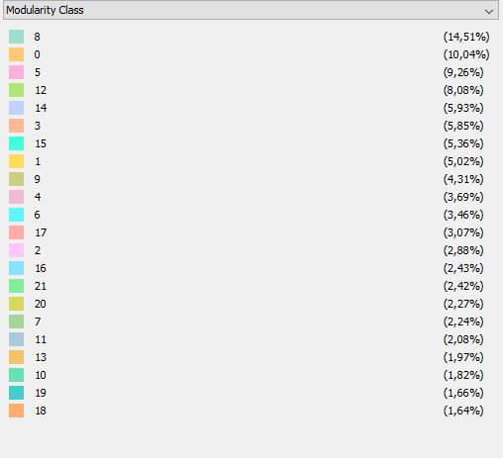
Analisi della
Community
Modularity Q : 0,612
Number of Communities: 25
L’algoritmo applicato in Gephi per la ricerca delle community permette di identificare I gruppi più densamente connessi rispetto a tutta la network.

Slide 41
Analisi della
Small world?
Le analisi ci mostrano che il network non tende a comportarsi come un modello small world, avendo delle lunghezze dei path, in media, molto basse (facebook è intorno a 4,7) ma un average clustering coefficient altrettanto basso.
 | GRAFO ORIENTATO | GRAFO NON ORIENTATO
DIAMETRO | 2 | 6
AVERAGE PATH LENGTH | 1,067 | 3,993
AVERAGE CLUSTERING COEFF. |  | 0,002
TRIANGLES |  | 120

Slide 42
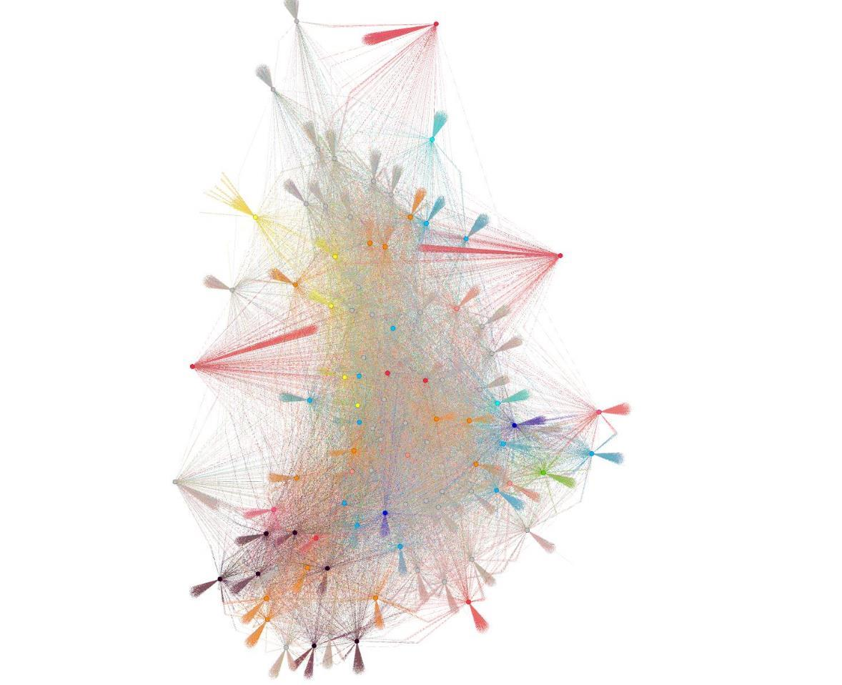
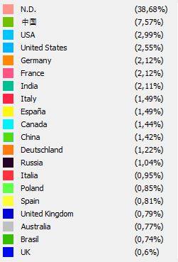
Analisi della
Assortativity
Valutiamo cioè quanto i nodi tendano a seguire utenti simili per provenienza geografica.
L’attributo considerato, estratto dal dataset, è country.
L’assortativity calcolata è pari a
-0.03276
A significare che ci sono meno archi di quelli attesi tra utenti dalla stessa Nazione.
Ciò può essere dovuto a stesse Nazioni indicate con nomi differenti oppure al 39% di popolazione che non ha indicato la provenienza geografica.

Slide 43
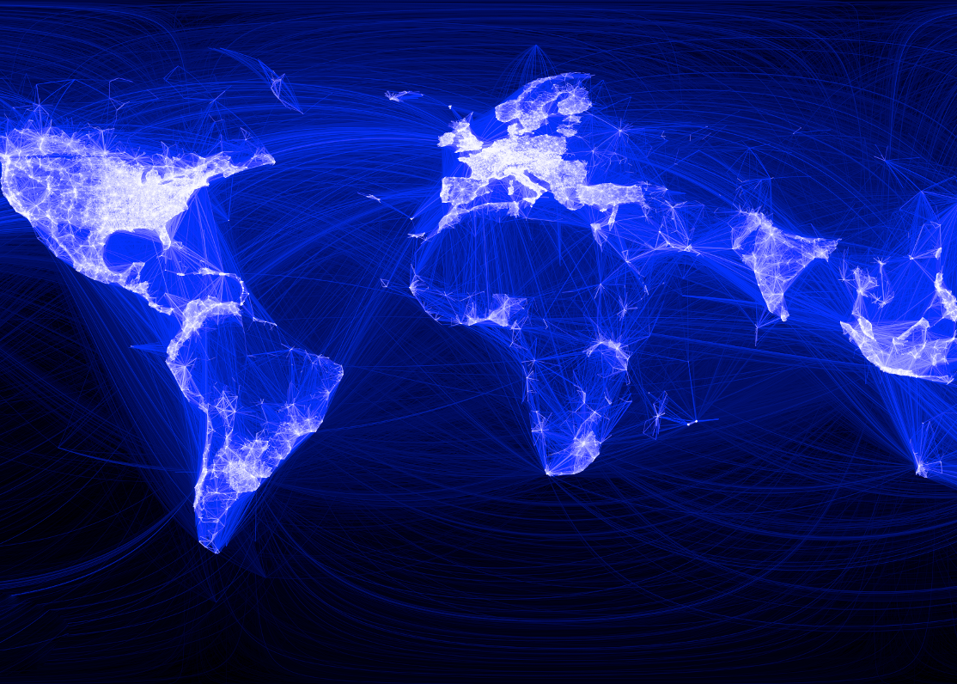
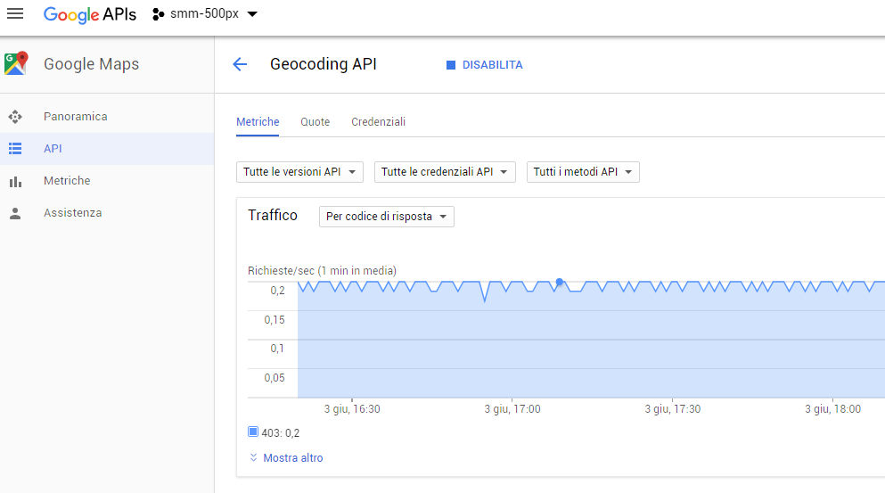
Analisi della
Assortativity
Valutiamo cioè quanto i nodi tendano a seguire utenti simili per provenienza geografica.
Gli attributi considerati, estratti dal dataset, sono country e city.
Grazie al geolayout (plugin esterno di Gephi) e grazie alla libreria geocoder di python (progetto free github) e grazie all’integrazione con le Google geocoding API, posso utilizzare le coordinate delle città/country di provenienza degli utenti per dar modo agli edge di creare un planisfero.
N.B. per il dataset estratto la disponibilità di dati è stata talmente minima da non poter consentire una visualizzazione significativa.

Slide 44

The end
Thank you
Lo studio del network di 500px ci ha rivelato in buona sostanza che si tratta di una rete reale, con vere interazioni tra gli utenti, governate dalla power law.
Abbiamo scoperto anche che è configurato più come un information network piuttosto che come un social network, visti i parametri di transitivity e reciprocity bassi o potremmo pensare che si tratti di un social network in fase ancora embrionale.
Scopriamo inoltre che si fatica a cedere, al social media, la conoscenza del proprio Paese di provenienza.
Sviluppi futuri potrebbero essere condotti su campioni più vicini al milione di nodi utilizzando strumenti di big data analysis e coinvolgendo il calcolo delle centrality (da confrontare con le affection).

Slide 45

500px
Sviluppi futuri
L‘indagine condotta ha analizzato la maggior parte delle metriche principali di una network,
ma quale strada seguire per futuri sviluppi?
Dataset vicino al milione
Big data analytics e centrality
Confronto tra i dataset

